Slide 1

water control system
Sensor & Transducer

Slide 2
1.ที่มาของปัญหาหรือสิ่งที่จะทำ
ปัจจุบันเทคโนโลยีได้รวมเป็นหนึ่งกับกิจวัตรต่าง ๆในชีวิตประจำวันของมนุษย์และช่วยอำนวยความสะดวกในด้านต่าง ๆ ไม่ว่าจะเป็นด้านการสื่อสาร ด้านคมนาคม ด้านชลประทาน ฯลฯ
ด้านชลประทาน การใช้น้ำก็ถือเป็นส่วนหนึ่งของชีวิตเพราะมนุษย์จำเป็นต้องใช้น้ำในการอุปโภค บริโภค ดังนั้นเทคโนโลยีในการจัดการทรัพยากรน้ำจึงต้องมีประสิทธิภาพ เช่น น้ำประปา
ขั้นตอนการจัดส่งน้ำประปาจากถังเก็บน้ำประปาไปยังประชาชนผู้ใช้น้ำในการอุปโภค บริโภคนั้นจะต้องให้มีประสิทธิภาพมากที่สุดโดยไม่ให้เกิดการรั่วไหลของน้ำระหว่างการจัดส่งและสามารถทราบถึงจำนวนปริมาณน้ำที่จ่ายจากถังเก็บ หากแต่ในปัจจุบันในการจ่ายน้ำประปาจากถังเก็บน้ำประปาไปยังประชาชนหากน้ำเกิดการรั่วไหลระหว่างการจัดส่งยังทำการตรวจสอบได้ยากทำให้เกิดการสูญเสียทรัพยากรน้ำอย่างไม่มีประสิทธิภาพ

Slide 3
ด้วยเหตุผลนี้จึงได้จัดโครงการ water control system เพื่ออำนวยความสะดวกและแก้ปัญหาเกี่ยวกับระบบน้ำประปาเพื่อให้ได้ระบบน้ำประปาที่มีประสิทธิภาพและเข้าถึงครัวเรือนได้อย่างรวดเร็ว มีความมั่นใจในการใช้น้ำปะปาให้มากยิ่งขึ้น

Slide 4

2.วัตถุประสงค์
เพื่อสร้างระบบควบคุมปริมาณน้ำในที่กักเก็บโดยอัติโนมัติ

Slide 5
3.ขอบเขตงาน
สามารถควบคุมปริมาณน้ำในถังกรองและถังเก็บน้ำได้
สามารถตรวจสอบจับการรั่วไหลของน้ำได้
สามารถเป็น model จำลองการทำงานของระบบได้จริง
สามารถแสดงผลบนเว็บไซต์ได้

Slide 6
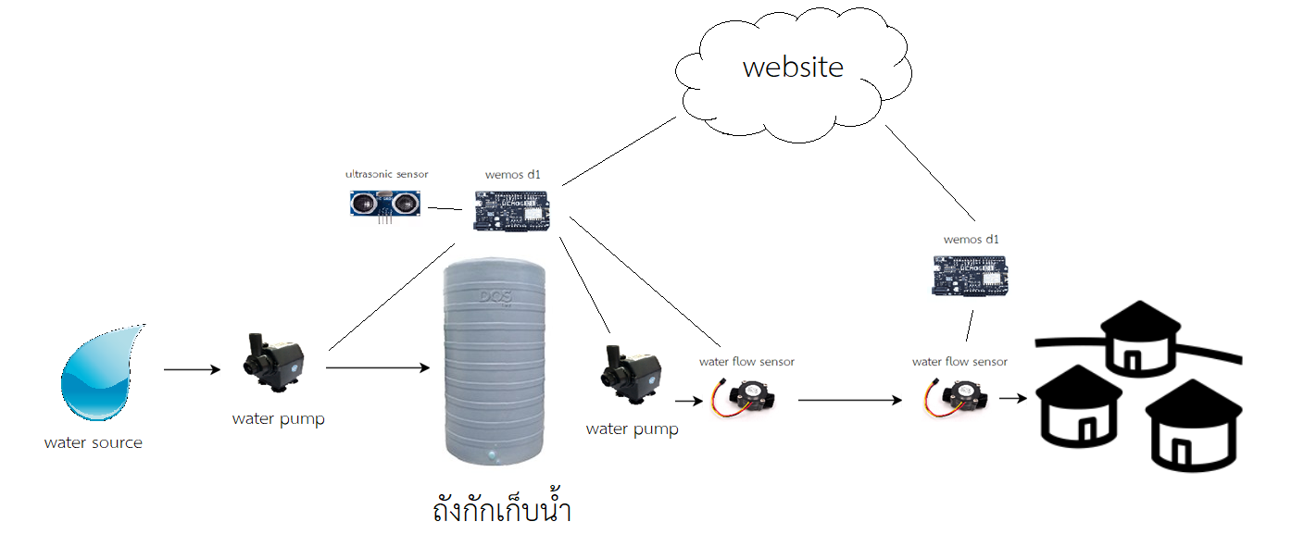
4.แผนผังระบบ

Slide 7
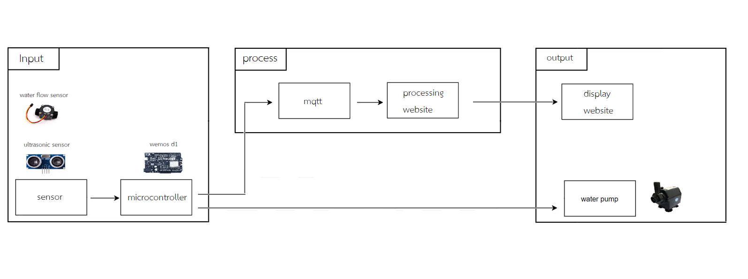
4.Block diagram ระบบ

Slide 8
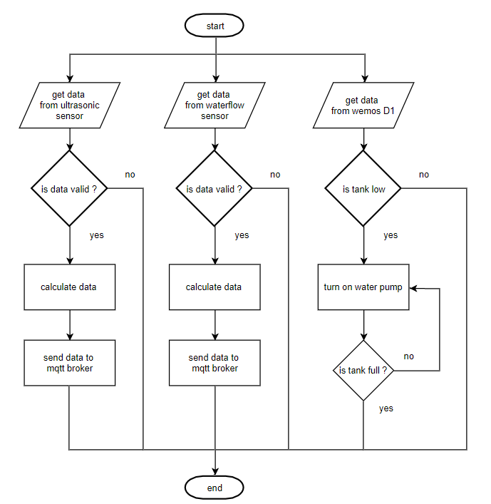
5.Flowchart Hardware

Slide 9
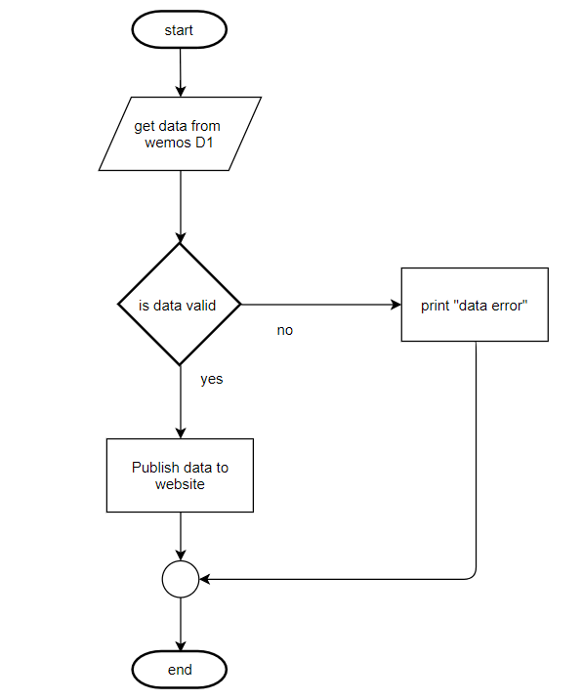
5.Flowchart software

Slide 10
สมาชิกในกลุ่ม
1.นาย ธนพัฒน์ นวลศรี 159404140024
2.นาย นายณัฐวุฒิ วุฒิรัตน์ 159404140031
3.นางสาว ลักคณา มิดหวัง 159404140061

